Slide 1
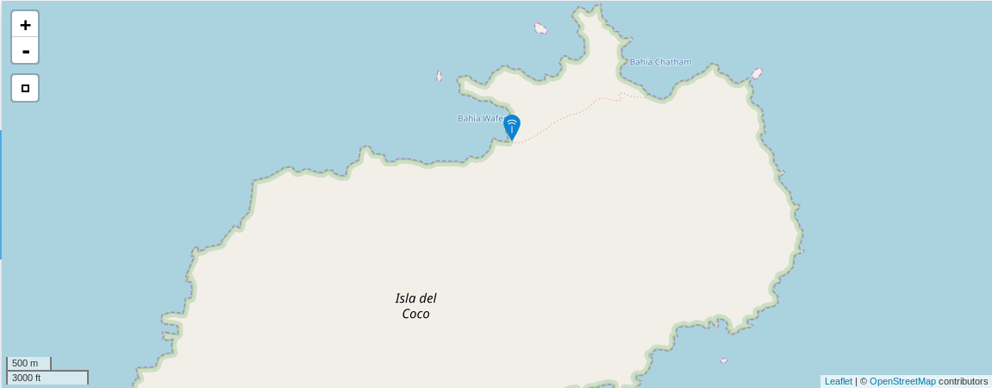
IoT en la Isla del Coco

Slide 2
Agenda
Presentarme
¿Por qué en la Isla del Coco?
La Isla del Coco
¿Como usar la red si viaja a la Isla?
Diferencias entre TTN y otras redes
Logros y futuro

Slide 3
¿Quién dice?
Álvaro Figueroa
¿Informático? No, polímata
Colaborador en GULCR y RCSL
Mantenedor de Slackware-riscv64 y Splack
Solo uso software libre
Cofundador y Gerente técnico en Greencore Solutions

Slide 4
¿Grin que dijo?
Greencore Solutions, desde 2005, asistencia técnica en software libre y GNU/Linux
~10 años de dar cursos y certificaciones en: GNU/Linux, Robótica (con hardware abierto), Seguridad (énfasis en IoT), Python, Socios de Red Hat, LinuxFoundation, etc
Todo el contenido de los cursos es Creative Commons, usa software libre, en varios cursos no se entrega libro sino una Raspberry Pi y un SDR

Slide 5
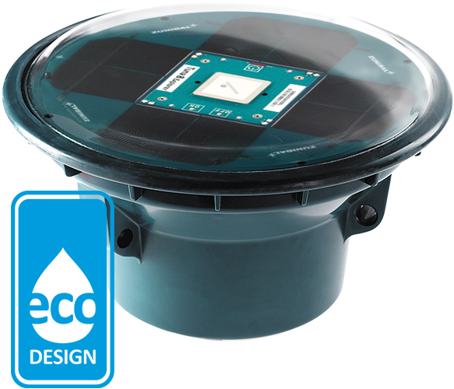
IoT existe desde hace rato

Slide 6
¿Por qué en la Isla del Coco?
IoT existe desde hace décadas, y es usado por industrias como de pesca ilegal
  50% captura mundial, es ilegal
  Barcos atuneros usan esclavos
  Técnica de “agregador de peces”
Poner recursos en manos de quienes protegen al planeta
La tecnología entra primero al valle central, y por último a los parques. Queremos cambiar eso.

Slide 7
¿Por qué en la Isla del Coco?
Ciudades inteligentes es tema de moda y muchas municipalidades invierten en productos y servicios
IoT se usa (hasta) en basureros y en parqueos
No se escucha hablar de bosques inteligentes

Slide 8
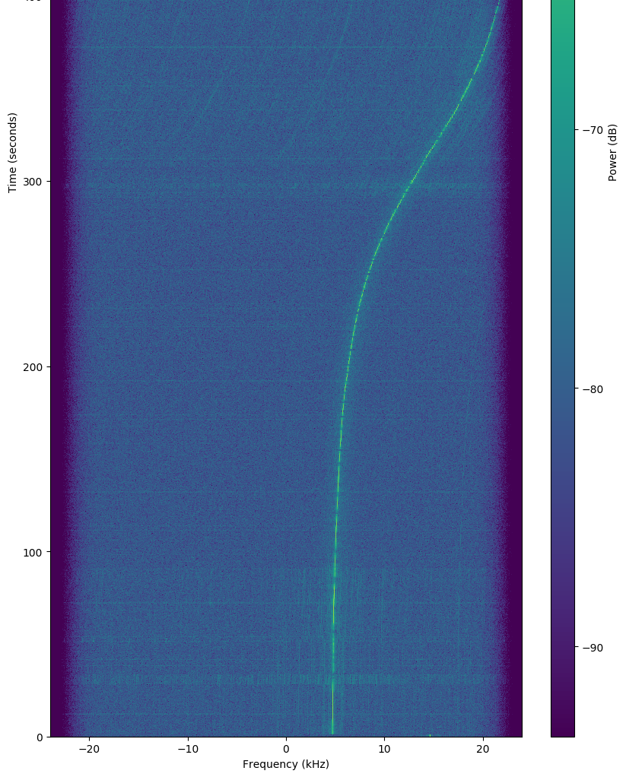
¿Por qué en la Isla del Coco?
Satélite Irazú:
6 meses de duración
Prueba de concepto
Cantidad pequeña de árboles en medición
Cantidad pequeña de tipos de sensores

Slide 9
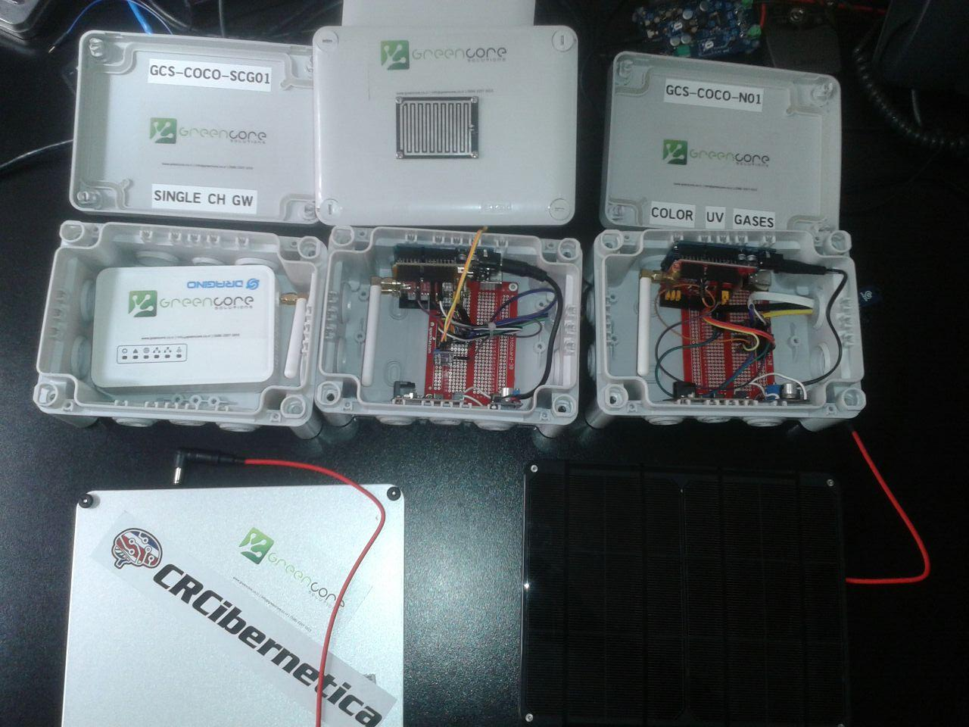
Infraestructura IoT
Gateway LoRa para TheThingsNetwork
Nodo 01: Sensores de lluvia, temperatura, humedad, presión, brillo solar (lux)
Nodo 02: Sensores de color (RGB), Ultravioleta, eCO2, volátiles orgánicos
Imagine un atardecer en la Isla del Coco...

Slide 10
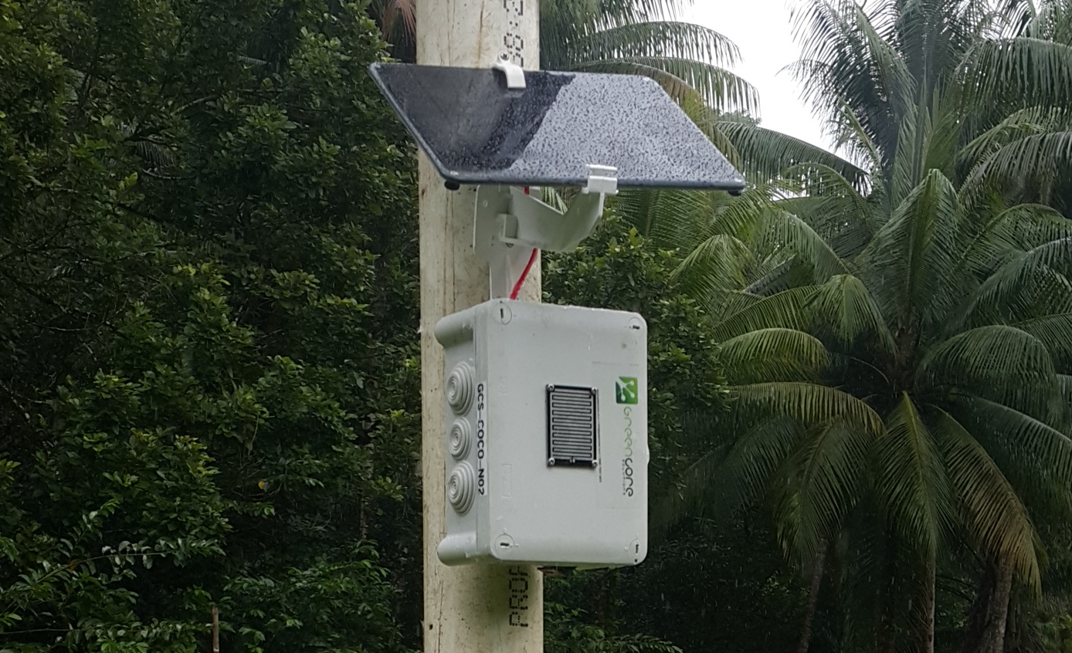
Infraestructura IoT
Nodos con energía renovable independiente:
Panel solar 6w
Cargador solar de Sparkfun
DC-DC boost
Batería 6600mah

Slide 11
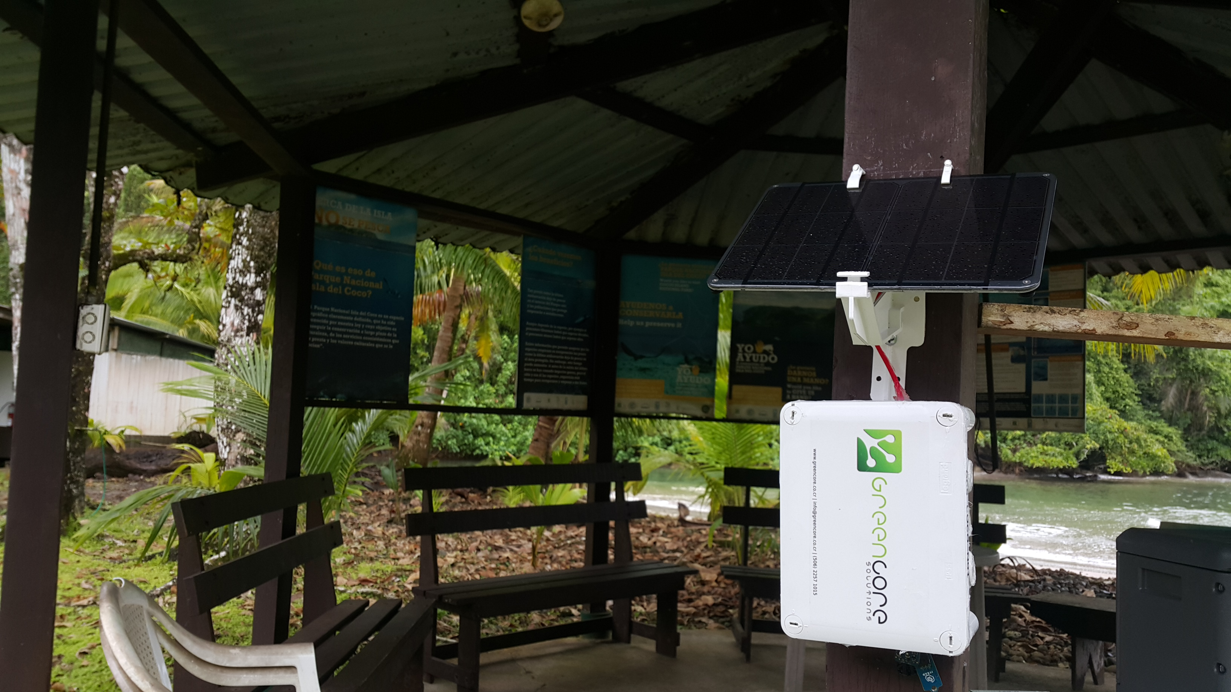
Infraestructura IoT

Slide 12
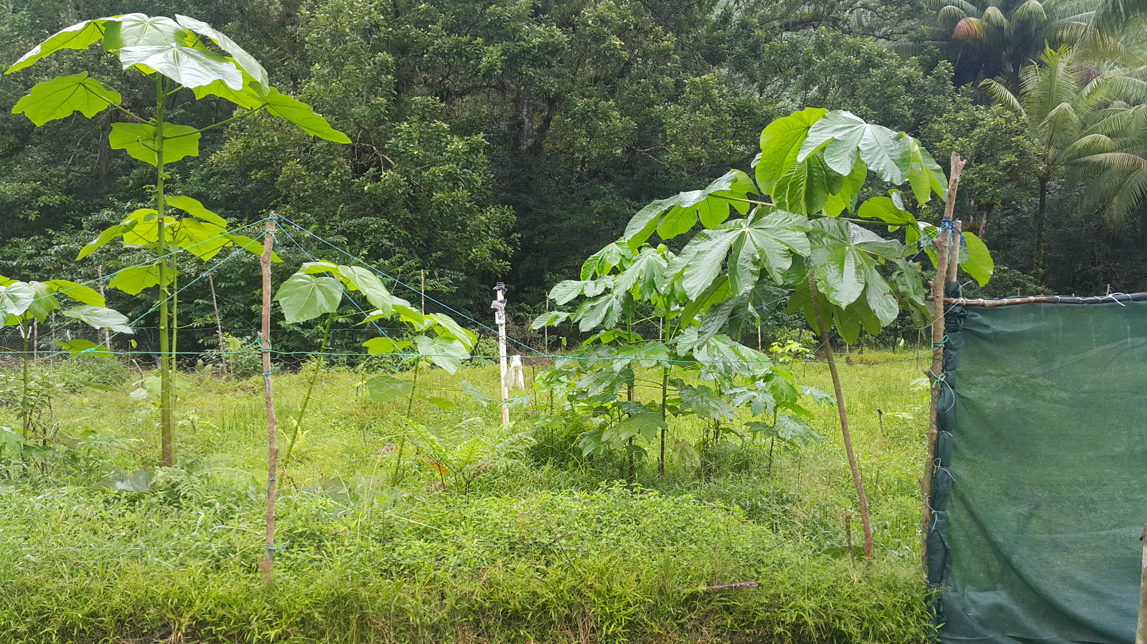
Infraestructura IoT

Slide 13
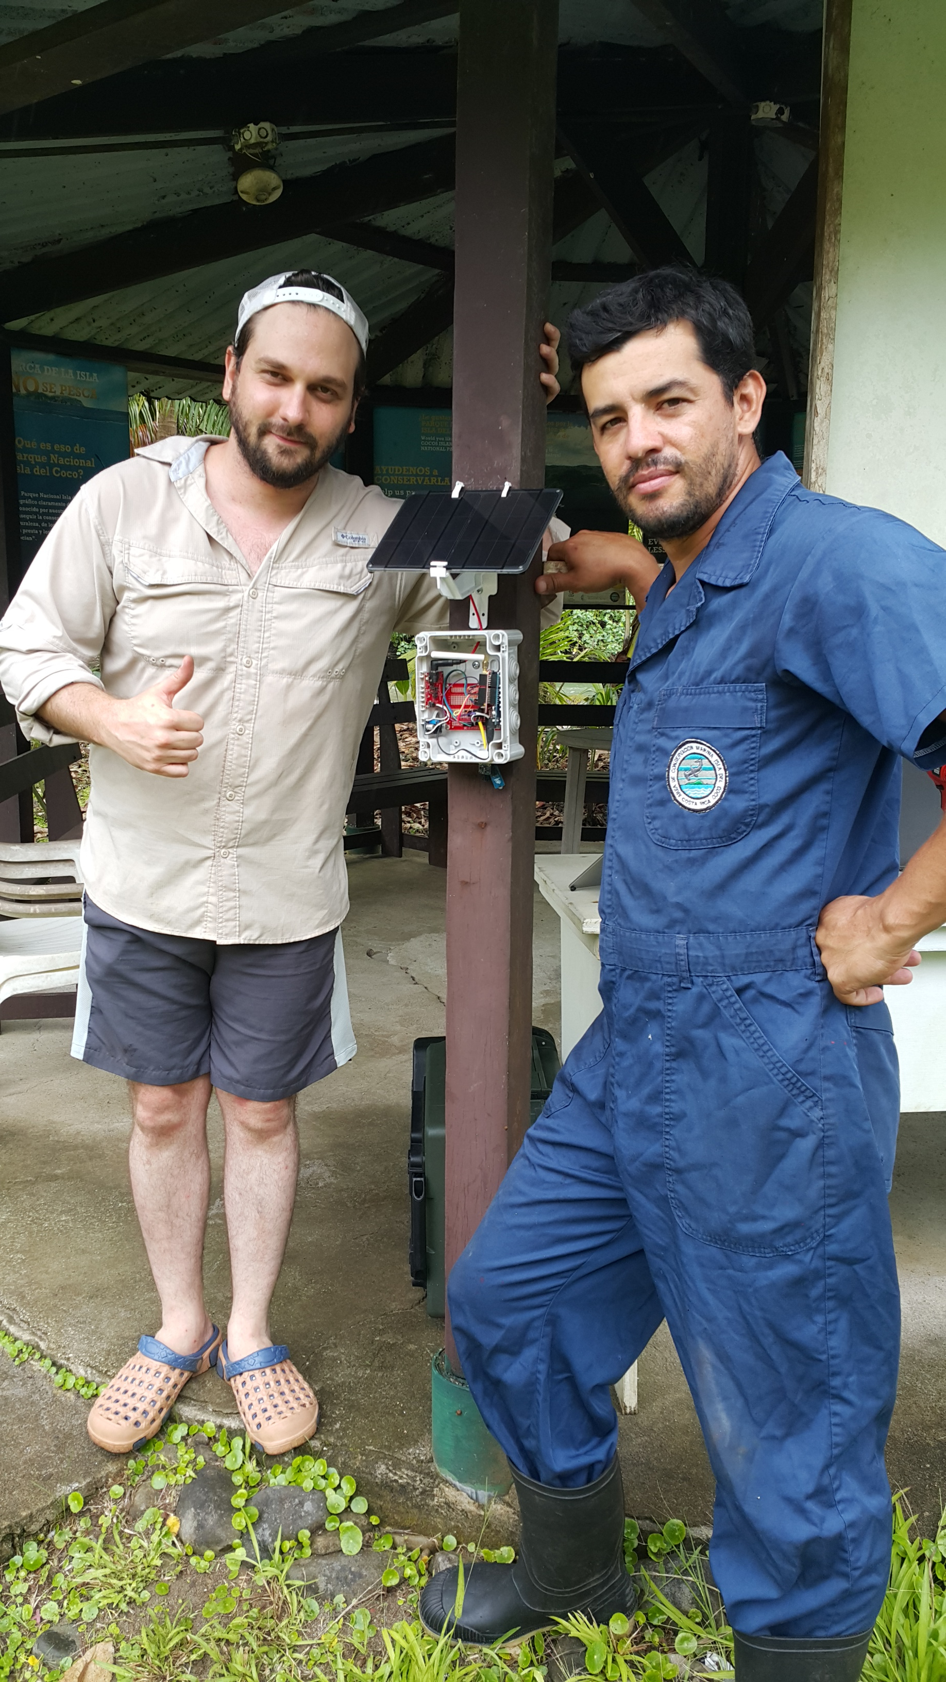
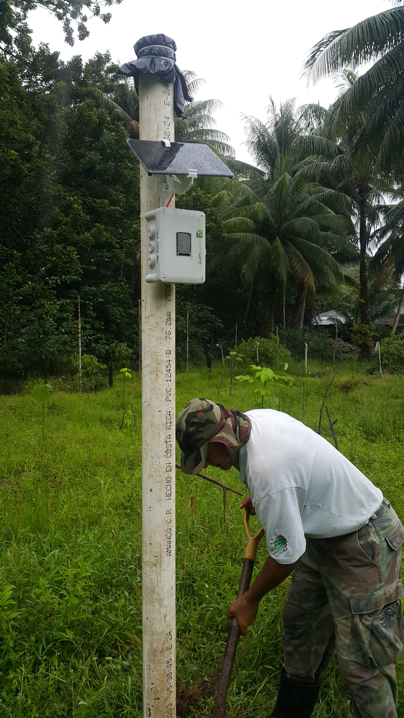
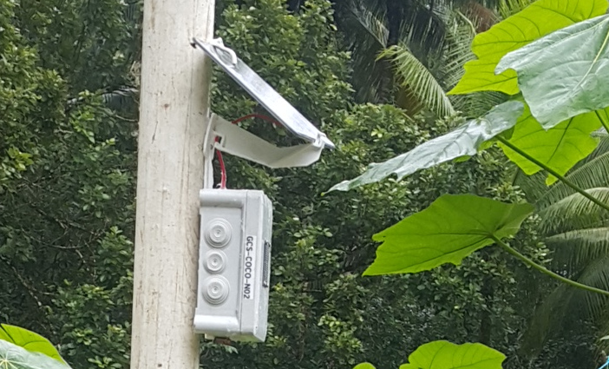
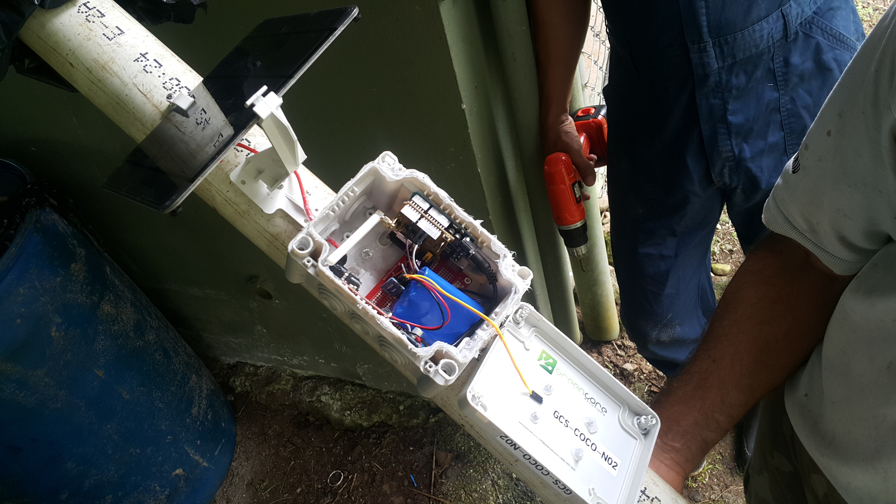
Colegas en la Isla

Slide 14
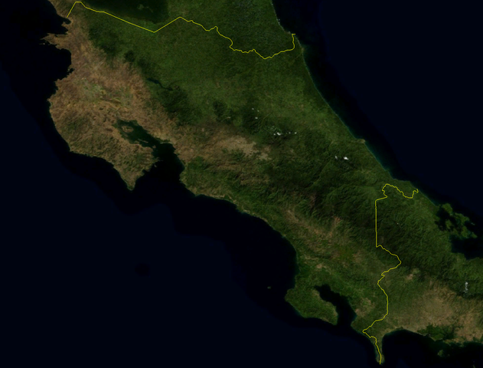
La Isla del Coco
De NASA - Public domain satellite imagery taken by screenshot from NASA World Wind software., Dominio público, https://commons.wikimedia.org/w/index.php?curid=722064

Slide 15
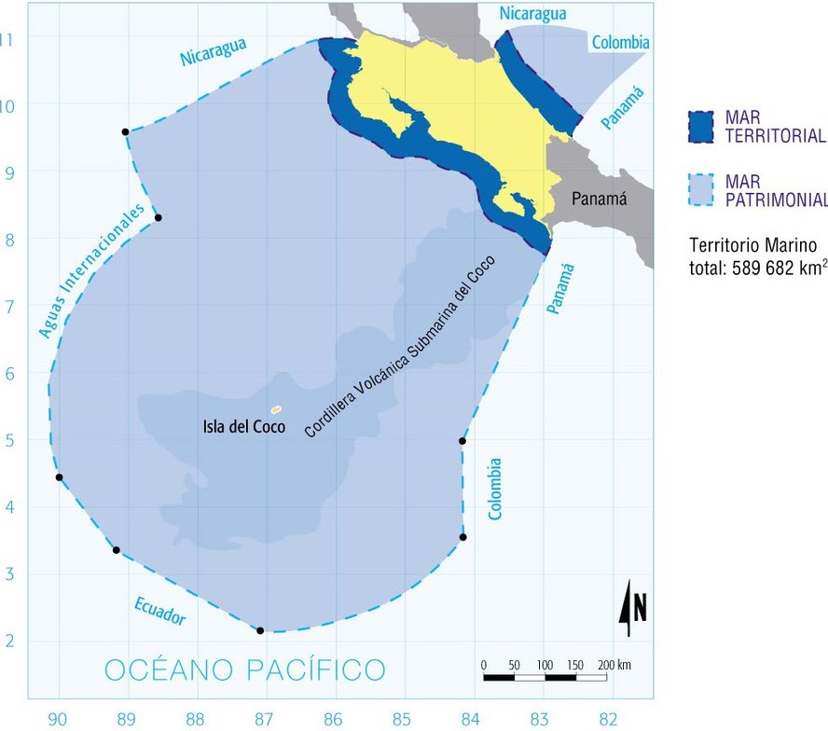
La Isla del Coco
https://www.ucr.ac.cr/noticias/2016/03/18/territorio-sumergido-por-descubrir.html

Slide 16
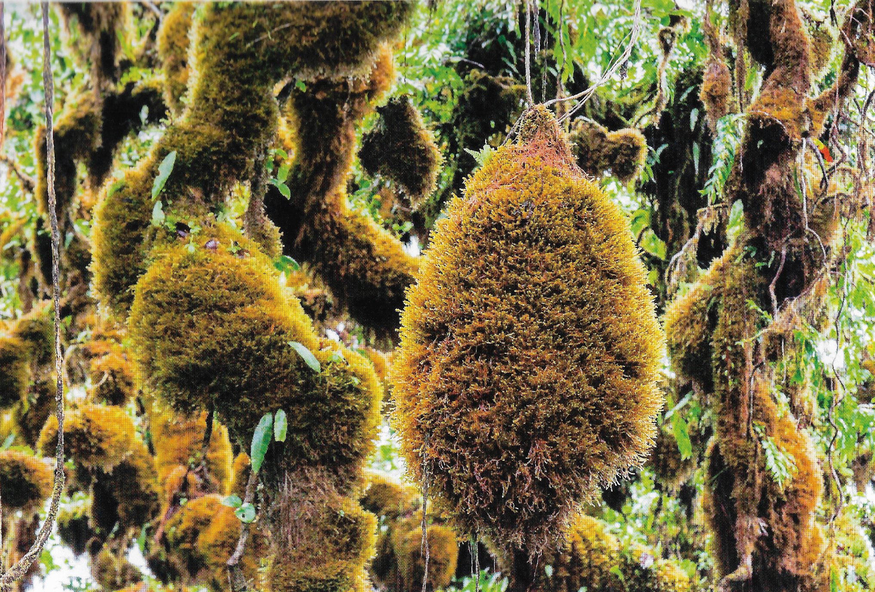
La Isla del Coco

Slide 17
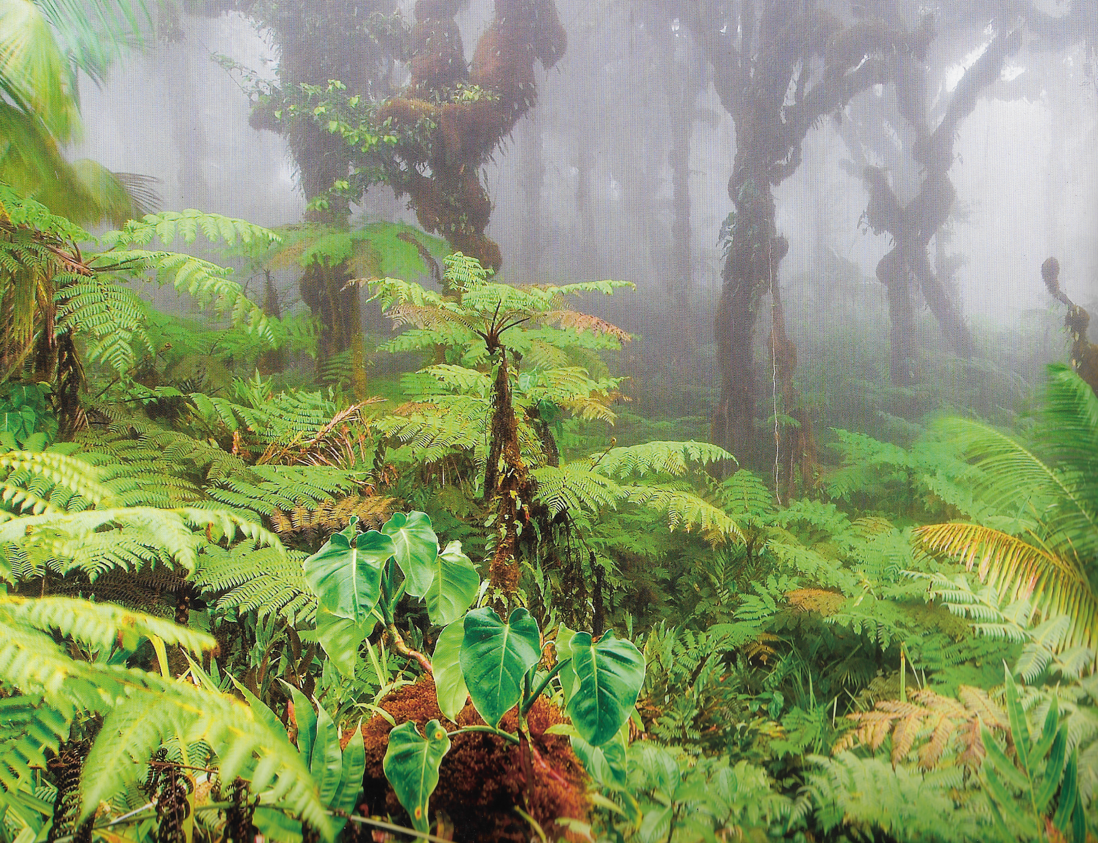
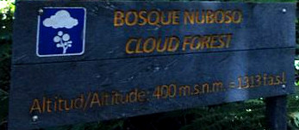
La Isla del Coco
By ALVivaldi - Own work, CC BY-SA 4.0, https://commons.wikimedia.org/w/index.php?curid=42032251

Slide 18
¿Como usar la red si viaja a la Isla?
Saca cuenta de TheThingsNetwork (TTN)
Configura su nodo LoRa con su cuenta TTN
Lleva su nodo a la Isla, en línea de vista con el gateway, en aprox 5Km-10Km de distancia
No necesita hablar con Greencore, pagarnos, compartir sus datos o coordinar frecuencias

Slide 19
TTN en la Isla del Coco

Slide 20
¿Y aquí?
Saca cuenta de TheThingsNetwork (TTN)
Configura su nodo LoRa con su cuenta TTN
Los gateways son instalados por la comunidad, en línea de vista con el gateway, en aprox 5Km-10Km de distancia
El record de distancia para CR es de 17.5Km
El mundial de +700Km
No necesita hablar con Greencore ni con los dueños de los otros gateways

Slide 21
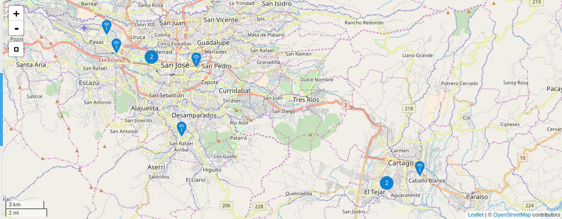
¿Y aquí?

Slide 22
Diferencia entre TTN y otras redes
Es construida por la comunidad, no solo por proveedores
  Se pueden crear redes privadas sobre TTN con la ventaja de que tenemos cobertura hasta en la Isla del Coco
Mensajes pequeños (bytes), no multimedia
Largas distancias
Bajo consumo eléctrico: mini-solar, baterías de moneda, calor del cuerpo, supercaps, etc.
  Varios años con un par de baterías AA

Slide 23
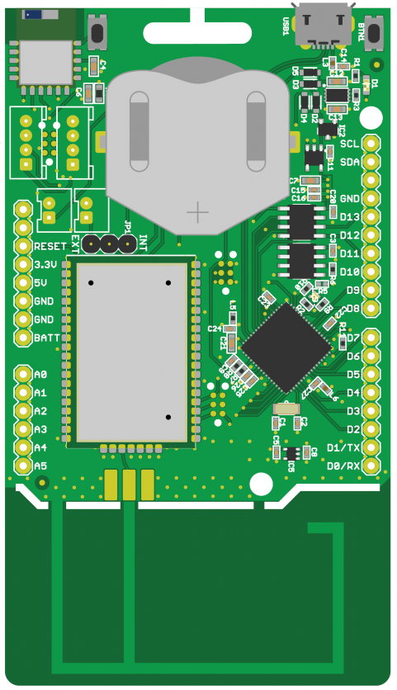
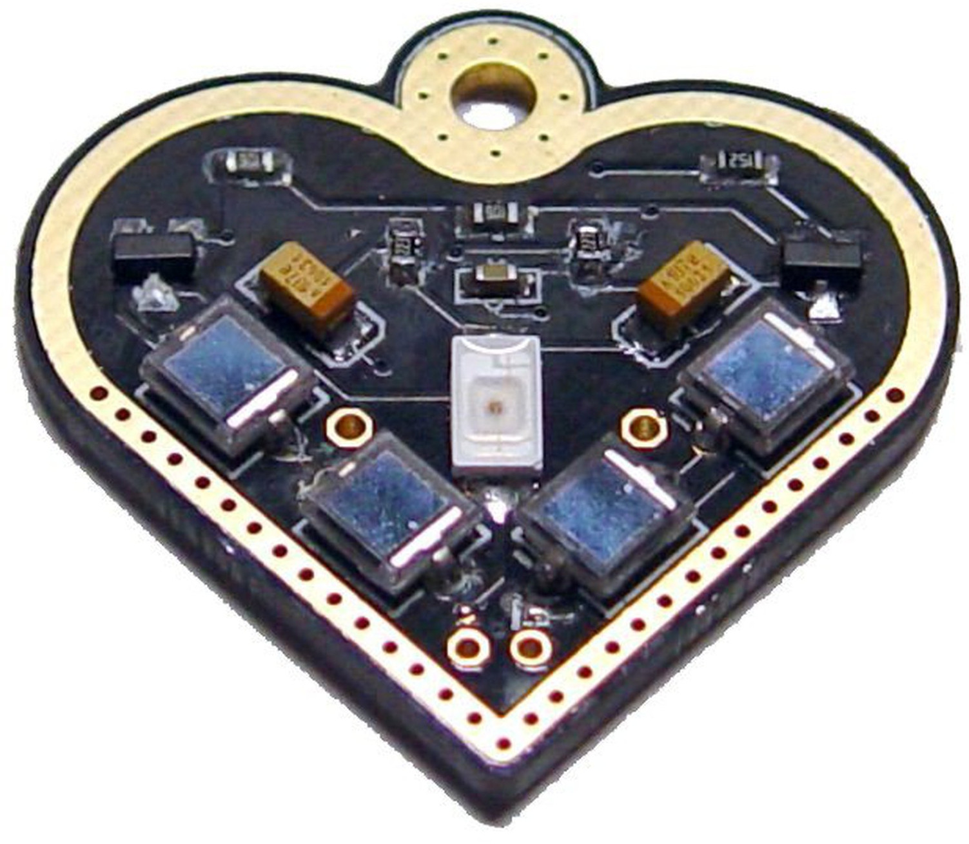
Bajo consumo eléctrico

Slide 24
Logros y futuro
En menos de 6 meses:
De cero gw a +10 en CR (3 en CA):
  Crcibernética, UCR, TEC, Politénico, Fundación CR, Cenfotech
De cero proveedores a 2 en CR:
  CRCIbernética: 1 gateway y 2 nodos (Adafruit y esp32)
  MicroJPM: 1 nodo (Adafruit)
Guardaparques ya están interesados, y pidiendo sensores para planta energía renovable

Slide 25
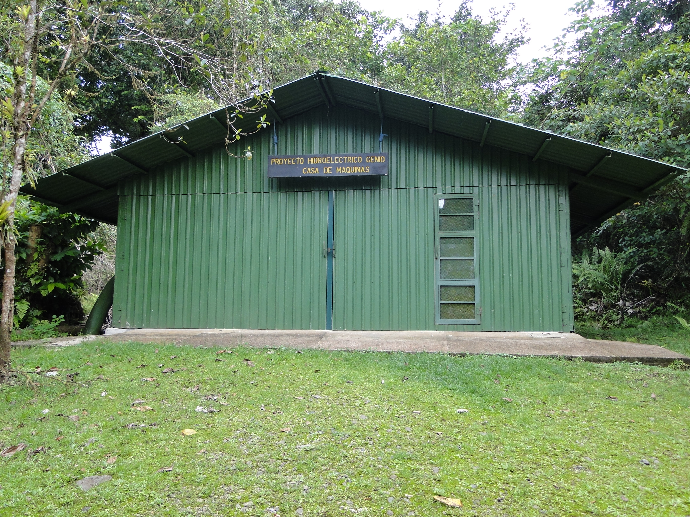
Hidroeléctrica “Genio”

Slide 26
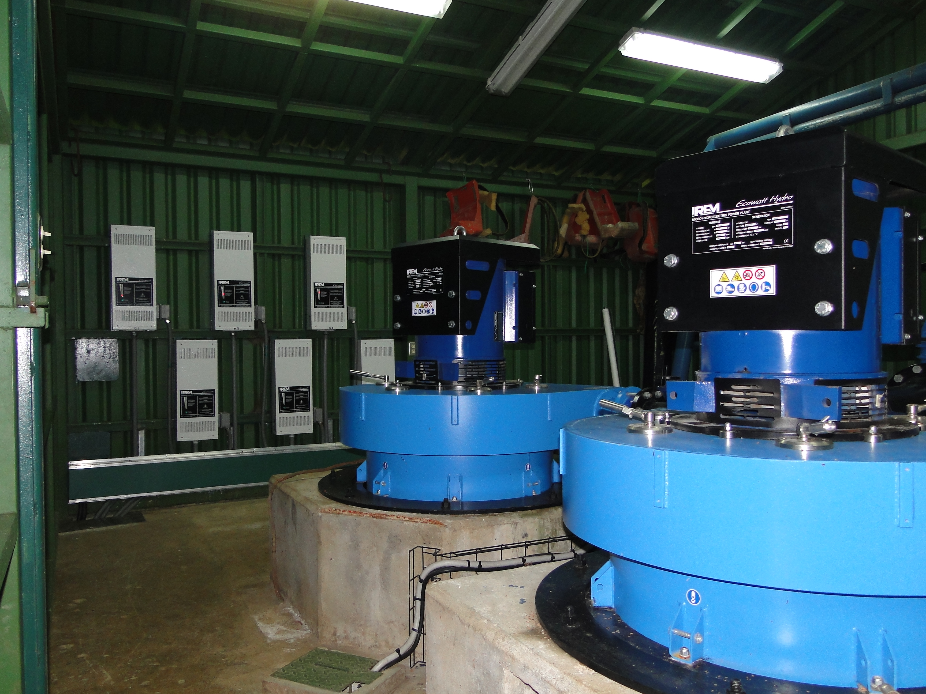
Hidroeléctrica “Genio”

Slide 27
Educación a integradores
Para profesionales en IoT
  Radiofrecuencia
  Redes largo alcances y exteriores (TTN)
  Redes locales e interiores (ESPNow)
  Desarrollo de aplicaciones con Node-Red
  Construcción de antenas
  Aprovechamiento de baterías
  Integración de sistemas

Slide 28
Educación a guardaparques
Curso de IoT para no informáticos
  Biólogos, geólogos, guardaparques, estudiantes, activistas, hackers
No depender de proveedores. TTN es tan sencillo que queremos que desarrollen sensores a la medida
  Boyas inteligentes, nidos de tortuga, cuello de tapires, anillado de pájaros, cuevas de murciélago
  Fácil de trabajar en campo con equipo mínimo
  De bajo costo y partes reemplazables

Slide 29
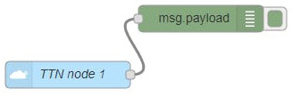
IoT para todos
Node-red para creación de aplicaciones
Para graficar, conectar con redes sociales, almacenar, controlar actuadores
Optimizado para compartir proyectos con la comunidad

Slide 30
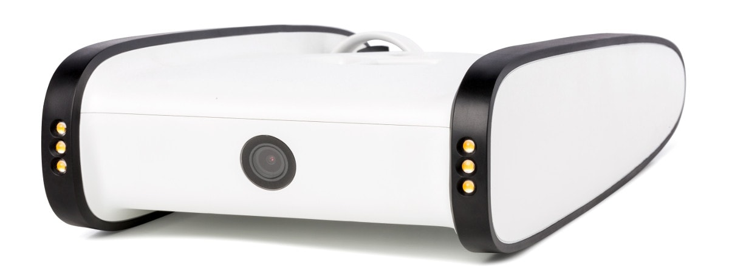
Futuro: Drones en la Isla

Slide 31
Búsqueme en:
alvaro@greencore.co.cr
https://github.com/fede2cr
https://twitter.com/fede2_cr

